Slide 1
BỘ GIÁO DỤC VÀ ĐÀO TẠO
TẬP HUẤN
DẠY HỌC LỊCH SỬ
Ở TIỂU HỌC THEO ĐỊNH HƯỚNG PHÁT TRIỂN NĂNG LỰC HỌC SINH
Hải Dương, ngày 4 tháng 12 năm 2019

Slide 2
PHẦN 1 Giới thiệu chương trình giáo dục phổ thông mới môn Lịch sử và Địa lí (phần Lịch sử)
I/ QUAN ĐIỂM XÂY DỰNG CHƯƠNG TRÌNH
Chương trình môn Lịch sử và Địa lí tiểu học tuân thủ các quy định nêu trong chương trình tổng thể, nhấn mạnh một số quan điểm sau:
Chương trình môn Lịch sử và Địa lí tích hợp (Lịch sử, địa lí và một số nội dung văn hoá, xã hội, hoạt động GD) để giải quyết các vấn đề trong học tập, đời sống, phù hợp với lứa tuổi.
Kế thừa, phát huy ưu điểm của chương trình LS và ĐL hiện hành; lựa chọn những và tiếp thu kinh nghiệm của các nước tiên tiến trên thế giới.

Slide 3
Chương trình được thiết kế theo phạm vi mở rộng dần về không gian địa lí và không gian xã hội.
Chương trình lựa chọn những nội dung thiết thực đối với việc hình thành, phát triển phẩm chất, năng lực HS thông qua phương pháp tổ chức các hoạt động học tập tích cực.
Chương trình được thiết kế theo hướng mở, linh hoạt để có thể điều chỉnh cho phù hợp với địa phương; với khả năng của giáo viên; HS.

Slide 4
II/ MỤC TIÊU MÔN LỊCH SỬ VÀ ĐỊA LÍ
- Hình thành và phát triển ở HS năng lực lịch sử và địa lí góp phần hình thành phát triển các năng lực chung.
- Góp phần hình thành và phát triển các phẩm chất yêu nước, nhân ái, chăm chỉ, trung thực, trách nhiệm.

Slide 5
III/NỘI DUNG, Cấu trúc chương trình 2018 môn LS và đl ở tiều học
1) Việc lựa chọn nội dung kiến thức:
Các kiến thức LS và ĐL được tích hợp trong các chủ đề và được mở rộng về không gian địa lí và xã hội (bắt đầu từ địa phương, vùng miền đến đất nước và thế giới).
Nội dung tập trung lựa chọn “điểm”. Kiến thức lịch sử được lựa chọn không tuân thủ nghiêm ngặt tính lịch đại mà phản ánh những sự kiện, nhân vật lịch sử tiêu biểu cho một số vùng miền, một số giai đoạn lịch sử.
LS địa phương là chương trình chính khóa và được đưa vào mạch nội dung đầu tiên và mở rộng dần về không gian.

Slide 6
2) Cách cấu trúc các mạch nội dung kiến thức
- Cấu trúc mạch nội dung kiến thức mang tính tích hợp cao:
+ Tích hợp kiến thức lịch sử và kiến thức địa lí.
+ Tích hợp trong cách thiết kế mạch nội dung kiến thức.
*Ví dụ: Mạch nội dung “Tìm hiểu thế giới” được cấu tạo bởi 3 mạch nội dung nhỏ hơn: Các châu lục và đại dương trên thế giới; Dân số và các chủng tộc trên thế giới; Một số nền văn minh nổi tiếng thế giới.

Slide 7
3) Điểm khác biệt về nội dung kiến thức và thiết kế cấu trúc mạch nội dung:
 | Chương trình năm 2006 | Chương trình năm 2018
Lớp 4 | Nội dung được trình bày ở mức độ đơn giản, nhưng thể hiện được phần nào tính hệ thống của sự kiện lịch sử và tiến trình lịch sử. | ND trình bày trong sự lồng ghép, tích hợp với nội dung địa lí, văn hóa. Sự kiện lịch sử không được trình bày theo tiến trình mà được trình bày với ý nghĩa là sự kiện tiêu biểu của vùng, miền.
Lớp 5 | - Cấu trúc trình bày theo tiến trình lịch sử (từ năm 1858 đến giai đoạn thống nhất đất nước). | - Cấu trúc tích hợp trong một mạch nội dung, cấu trúc theo vấn đề/chủ đề chứ không theo tiến trình lịch sử.

Slide 8
-Nội dung chương trình 2018 được tinh giản, chọn lọc hơn. Một số vấn đề mới được đưa vào nội dung chương trình: Tìm hiểu một số nền văn minh cổ đại tiêu biểu; Các nhà nước đầu tiên ngoài Văn Lang- Âu Lạc: Phù Nam, Champa; Bảo vệ chủ quyền biển đảo của cha ông.

Slide 9
IV/ CÁC MẠCH NỘI DUNG MÔN LỊCH SỬ VÀ ĐỊA LÍ
CẤP TIỂU HỌC
Lớp 4
Ngoài phần mở đầu là quen với phương tiện học tập LS và ĐL, mạch kiến thức được chia làm 6 chủ đề:
1. Địa phương em: Lịch sử và văn hóa truyền thống;
2. Trung du và miền núi Bắc Bộ: Đền Hùng và giỗ tổ Hùng vương
3. Đồng bằng Bắc Bộ: sông Hồng và nền Văn minh sông Hồng, Thăng Long - Hà Nội; Văn miều Quốc Tử Giám
4. Duyên hải miền Trung: cố đô Huế; phổ cổ Hội An
5.Tây Nguyên: lễ hội Cồng chiêng
6. Nam Bộ: Một số nét về văn hóa; TP. HCM; địa đạo Củ Chi

Slide 10
Lớp 5
Gồm 6 chủ đề về đất nước Việt Nam, các nước láng giềng, khu vực ĐNA và thế giới:
Đất nước và con người VN: Lãnh thổ, Quốc kì, quốc huy, quốc ca..
Những quốc gia đầu tiên trên lãnh thổ Việt Nam: Văn Lang, Âu Lạc, Phù Nam, Champa.
Xây dựng và bảo vệ đất nước Việt Nam: Đấu tranh giành độc lập thời kì Bắc thuộc; Triều Lý, triềuTrần, Khởi nghĩa Lam Sơn và triều Hậu Lê; Triều Nguyễn; Cách mạng tháng 8/1945; chiến dịch Điện Biên Phủ, chiến dịch Hồ Chí Minh, đất nước đổi mới.
Các nước láng giềng:Trung Quốc, Lào; Cam Pu Chia, ASEAN
Tìm hiểu thế giới: Một số nền văn minh nổi tiếng: Ai Cập, Hi Lạp
Chung tay xây dựng thế giới: XD thế giới xanh, hòa bình

Slide 11
Sự tích hợp LS và ĐL thể hiện như thế nào?
Kiến thức LS- ĐL tích hợp trong từng chủ đề về địa phương, vùng miền, đất nước và Thế giới. Một số nội dung sẽ chủ yếu là kiến thức LS hoặc ĐL.
Ví dụ: chủ đề đồng bằng Bắc bộ được thiết kế thành 5 nội dung, trong đó 1 nội dung Địa lí, 1 nội dung Lịch sử; các nội dung khác tích hợp LS và ĐL

Slide 12
IV/ Đổi mới phương pháp dạy học cần chú ý gì?
PPDHLS - ĐL tiếp cận năng lực là trọng tâm của chương trình → chú trọng tổ chức các hoạt động DH để HS tự tìm hiểu, khám phá; rèn HS biết cách sử dụng SGK, tài liệu học tập.
Đa dạng hóa các hình thức tổ chức học tập.
Chú trọng lối kể chuyện, dẫn chuyện.
Có thể tổ chức DH ở ngoài lớp (học tập tại bảo tàng/di tích/thực địa).

Slide 13
ĐGKQHT của HS
Yêu cầu ĐG
PCNL chung
Năng lực môn học
Toàn diện, khách quan, chính xác, phân hóa.
Kết hợp ĐG cả quá trình và ĐG cuối kì, cuối năm
Kết hợp ĐG của GV với HS và HS đánh giá lẫn nhau
ĐG lí thuyết kết hợp với thực hành.
Nguyên tắc ĐG
Chú trọng NL vận dụng kiến thức, kĩ năng vào tình huống cụ thể
Căn cứ ĐG: các yêu cầu về phẩm chất, năng lực được quy định
Tăng cường và áp dụng biện pháp thích hợp để ĐG thái độ của HS trong học tập; chú trọng sự vận dụng kiến thức vào cuộc sống
Kết hợp ĐG thường xuyên và ĐG định kì.
Công cụ ĐG: Thông qua các bài kiểm tra, bài thu hoạch, thuyết trình, quan sát, hoạt động trong lớp hoặc ngoài thực địa
Phương pháp ĐG

Slide 14
PHẦN 2 MỘT SỐ VẤN ĐỀ CHUNG VỀ DẠY HỌC LỊCH SỬ Ở TIỂU HỌC THEO ĐỊNH HƯỚNG PHÁT TRIỂN NĂNG LỰC HỌC SINH

Slide 15
I/ Năng lực và năng lực học tập Lịch sử
NL là một thuộc tính, là hội tụ của những tri thức, kĩ năng, kinh nghiệm, sự sẵn sàng hành động, trách nhiệm đạo đức, ý chí .. . về một lĩnh vực nhất định.
NL học tập LS là những tri thức, kĩ năng, kinh nghiệm về một mặt nào đó và tinh thần thái độ, ý chí của HS trong hoạt động học tập.
Tổ chức DHLS theo hướng phát triển năng lực HS là cách sắp xếp, tổ chức các hoạt động dạy học để đạt mục tiêu hình thành kiến thức, phát triển kĩ năng, định hướng thái độ; từ đó góp phần phát triển các năng lực chung, năng lực môn học và bồi dưỡng những phẩm chất, đạo đức tốt đẹp cho các em.

Slide 16
Vì sao phải DHLS ở trường TH theo hướng phát triển NLHS?
Thực hiện nhiệm vụ xây dựng, bảo vệ Tổ quốc và mục tiêu đào tạo con người VN
Thực hiện mục tiêu môn học: Môn LS ở trưởng tiểu học với việc giáo dục thế hệ trẻ
Vai trò
Thực hiện mục tiêu GD
Góp phần thực hiện đổi mới GD, đổi mới PPDH
Là biện pháp thực hiện nguyên lí GD của Đảng
Vai trò, ý nghĩa của DH theo hướng PTNLHS
Ý nghĩa
Giúp HS lĩnh hội kiến thức cơ bản; nhớ lâu, hiểu sâu kiến thức
Rèn cho HS kĩ năng học tập bộ môn.
Gợi dậy những xúc cảm LS; HS hứng thú, hăng hái tham gia học tập

Slide 17
III/ ĐẶC ĐIỂM, BẢN CHẤT CỦA DHLS THEO HƯỚNG PTNLHS
DH theo hướng PTNL hướng đến người học với tư cách là cá thể tham gia vào quá trình học tập
DH theo hướng PTNL được thực hiện trên cơ sở mục tiêu cụ thể về KT, KN, TĐ của bài học
DH theo hướng PTNL được thực hiện trên cơ sở của dạy phân hóa.
ĐẶC ĐIỂM
BẢN CHẤT
Mục tiêu: Mục tiêu cuối cùng không phải là kiến thức, mà là các năng lực cần có để làm việc hiệu quả hơn, sống tốt hơn.
PPDH: chuyển từ kiểu dạy lấy GV làm trung tâm sang DH lấy HS làm trung tâm.
KT- ĐG: Đổi mới từ quan niệm, nội dung đến hình thức, phương pháp ĐG
DH theo hướng PTNLHS coi việc hình thành, phát triển năng lực, bồi dưỡng phẩm chất đạo đức là mục tiêu hướng tới cuối cùng trên cơ sở mục tiêu của từng bài học. Trong đó HS tích cực, chủ động nhận thức để chiếm lĩnh KT, vận dụng KT, KN vào thực tiễn.

Slide 18
NỘI DUNG, BIỂU HIỆN CỦA CÁC NĂNG LỰC MÔN HỌC
CẦN HÌNH THÀNH VÀ PHÁT TRIỂN TRONG DHLS
Tái hiện LS
(tri giác tài liệu, sự kiện, hình dung, tưởng tượng, nhớ)
Nêu tên, kể về các nhân vật LS quan trọng
Trình bày, mô tả các sự kiện, hiện tượng LS quan trọng đã diễn ra
NL
nhận thức LS
Tư duy LS
Nhận xét, giải thích được kết quả của sự kiện, hiện tượng LS ở mức độ đơn giản

Slide 19
PHÁT HIỆN VẤN ĐỀ LS
Nêu thắc mắc, câu hỏi đơn giản về sự kiện, nhân vật LS
NL tìm tòi, khám phá LS - tìm hiểu LS
THU THẬP THÔNG TIN ĐỂ GIẢI QUYẾT
Quan sát, tra cứu tài liệu học tập (SGK, đoạn tư liệu), đọc kí hiệu bản đồ … ở mức độ đơn giản.
Ghi lại những dữ liệu thu thập được ở mức độ đơn giản
NHẬN XÉT, ĐÁNH GIÁ, RÚT KINH NGHIỆM
Nêu được ý kiến phân tích, so sánh đánh giá đơn giản về sự kiện, hiện tượng LS

Slide 20
VẬN DỤNG KIẾN THỨC VÀO THỰC HÀNH BỘ MÔN
Biết sử dụng đồ dùng trực quan ở mức độ đơn giản (tô màu bản đồ, lập bảng so sánh, điền vào ô trống trong sơ đồ)
Năng lực
Vận dụng kiến thức kĩ năng đã học
VẬN DỤNG KIẾN THỨC CŨ HIỂU KIẾN THỨC MỚI
- Tái hiện kiến thức cũ
- So sánh với kiến thức mới
- Rút kết luận (ở mức đơn giản)
VẬN DỤNG KIẾN THỨC, KĨ NĂNG VÀO THỰC TẾ CUỘC SỐNG
Rút kinh nghiệm, bài học của sự kiện, hiện tượng LS ở mức đơn giản
Sưu tầm tranh ảnh, tài liệu về sự kiện LS
TRÌNH BÀY QUAN ĐIỂM CỦA BẢN THÂN VỀ VẤN ĐỀ LS
Nêu được ý kiến cá nhân khi đánh giá một sự kiện, hiện tượng LS ở mức độ đơn giản

Slide 21
Một số yêu cầu đối với gv khi dhls ở th theo hướng ptnl
Nhận thức rõ vai trò của LS trong giáo dục phổ thông
Nhận thức đúng và thể hiện rõ vai trò tổ chức, hướng dẫn, điều khiển của GV đối với hoạt động nhận thức LS của HS
Nắm vững và khái thác triệt để kiến thức cơ bản trong chương trình, SGK hiện hành để hình thành, phát triển
năng lực HS trong DH
Nắm vững những tiêu chí về kĩ năng trong CT hiện hành, kết hợp với các năng lực môn học trong chương trình mới
Thực hiện hiệu quả tích hợp liên môn (LS – ĐL) và
tích hợp đa môn trong DHLS

Slide 22
Nội dung 3 VẬN DỤNG CÁC PHƯƠNG PHÁP VÀ HÌNH THỨC TỔ CHỨC DẠY LỊCH SỬ Ở TIỂU HỌC HỌC THEO HƯỚNG PHÁT TRIỂN NĂNG LỰC HỌC SINH
Nội dung 3.1. Vận dụng các phương pháp dạy học lịch sử theo hướng phát triển năng lực người học

Slide 23
Định hướng đổi mới ppdhls ở tiểu học
DH thông qua tổ chức liên tiếp các hoạt động HT
Định hướng đổi mới PPDHLS
ở tiểu học
Chú trọng rèn luyện cho HS biết khai thác SGK và các tài liệu HT, biết cách liên hệ kiến thức đã có để phát hiện kiến thức mới
Tăng cường phối hợp học tập cá thể với học tập hợp tác
Chú trọng ĐGKQHT theo mục tiêu bài học trong suốt tiến trình dạy học

Slide 24
Vận dụng ppdhls ở tiểu học bằng cách nào?
DH thông qua tổ chức liên tiếp các hoạt động học tập, giúp học sinh tự khám phá những điều chưa biết (DH định hướng hành động (*)
.
Kết hợp đa dạng các phương pháp dạy học (*)
Chú trọng rèn luyện cho HS biết khai thác SGK và các tài liệu
học tập, biết cách tự tìm lại những kiến thức đã có, suy luận để tìm tòi và phát hiện kiến thức mới...
Vận dụng dạy học giải quyết vấn đề
Tăng cường phối hợp HT cá thể với HT hợp tác nhằm vận dụng
sự hiểu biết và kinh nghiệm của từng cá nhân, của tập thể trong giải quyết các nhiệm vụ HT
Tăng cường sử dụng phương tiện dạy học
và công nghệ thông tin hợp lý hỗ trợ DH

Slide 25
HỌC TẬP QUA “LÀM” (Vai trò)
Nói cho tôi nghe - Tôi sẽ quên
Chỉ cho tôi thấy - Tôi sẽ nhớ
Cho tôi tham gia - Tôi sẽ hiểu

Slide 26
Phương pháp kể chuyện
- Khái niệm, tác dụng.
- Các hình thức kể chuyện
+ GV kể (bằng lời, bằng tranh)
+ HS kể (Đọc SGK, sưu tầm)
+ KC kết hợp với các phương tiện nghe, nhìn
VD:
- Bài Nước VL, AL → kể chuyện: Chiếc nỏ thần, truyền thuyết về Lạc Long Quân và Âu Cơ… kết hợp với giới thiệu các hiện vật LS: trống đồng, mũi tên đồng… → HS suy luận, tìm hiểu và thấy có sự liên quan, chồng lấp giữa truyền thuyết với hiện thực LS.
- Bài Ngô quyền và chiến thắng Bạch đằng năm 938 (Minh họa)
- Bài Cuộc KC chống quân Mông – Nguyên: kể chuyện Trần quốc Toản
- Bài Đường Trường Sơn kẻ về anh Nguyễn viết Sinh 6 năm gùi hàng.
Bài Chiến thắng Điện Biên Phủ trên không kể về Em bé Hà Nội

Slide 27
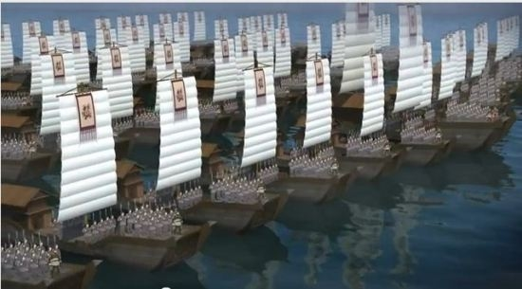
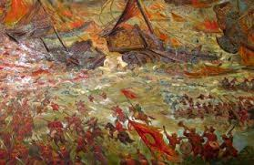
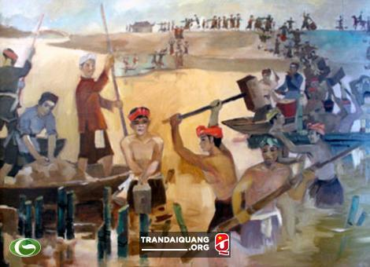
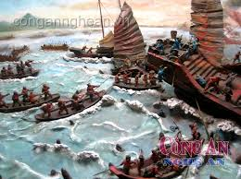
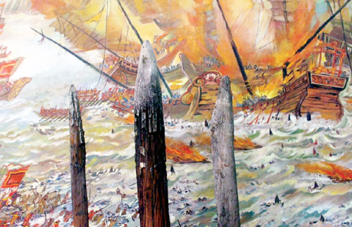
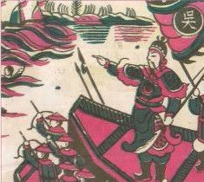
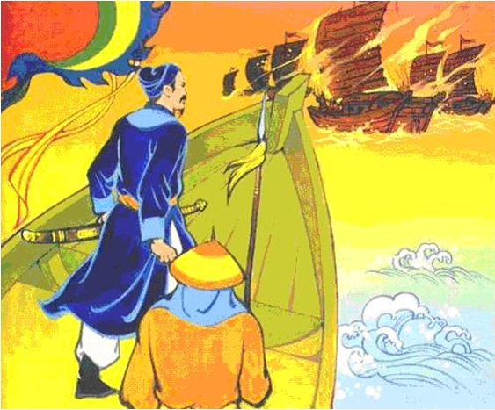
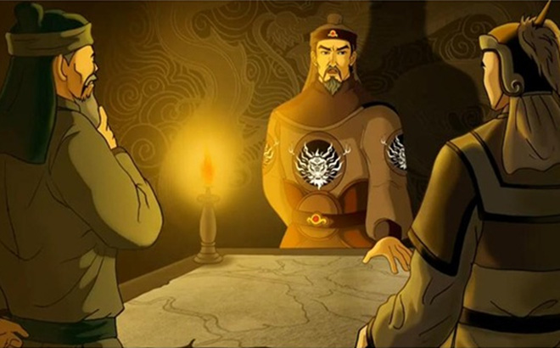

Slide 28
Phương pháp đóng vai
- Bài Cuộc kháng chiến chống quân Mông – Nguyên
- Bài: Nghĩa quân Tây Sơn tiến ra Thăng Long
- Bài Bình Tây Đại nguyên soái Trương Định.
- Bài Nguyễn Trường Tộ mong muốn canh tân đất nước…
Sử dụng kênh hình như một nguồn tri thức
HS tự phát hiện ra kiến thức thông qua quan sát và sự hướng dẫn của GV → Do được định hướng nên HS quan sát tích cực hơn, vừa quan sát vừa động não suy nghĩ.
Quan sát kết hợp với hỏi – đáp.
VD: Chiến thắng Chi Lăng, video, phim

Slide 30
Nội dung 3.2 Vận dụng các hình thức tổ chức dạy học LS
theo hướng phát triển năng lực HS

Slide 31
CÁC HÌNH THỨC TỔ CHỨC DHLS
Các HTTCDH chủ yếu ở trường PT
HTTCDH trên lớp (HĐGD trên lớp)
HTTCDH ngoài lớp
HOẠT ĐỘNG NỘI KHÓA
Bài học LS trên lớp
Bài học LS tại địa bàn, thực địa
Tham quan
Tự học
Các HTTCDH Lịch sử
ở trường PT
HOẠT ĐỘNG NGOẠI KHÓA
Các dạng tổ chức hoạt động học tập
Hoạt động toàn lớp
Hoạt động tổ, nhóm
Hoạt động cá nhân

Slide 32
Thực hiện các httcdhls theo hướng ptnlhs bằng cách nào?
THIẾT KẾ VÀ TIẾN HÀNH BÀI HỌC LS TRÊN LỚP THEO HƯỚNG PTNLHS
Quan niệm về bài học LS (vị trí, nhiệm vụ, yêu cầu, mục tiêu, cấu trúc bài học)
Thiết kế bài học theo hướng PTNLHS
Tiến hành bài học LS theo hướng PTNLHS
THIẾT KÊ BÀI HỌC LS THEO HƯỚNG PTNLHS
Hình thức bản thiết kế
- Mục tiêu bài học
Việc chuẩn bị của GV và HS (Đồ dùng DH)
Tiến trình tổ chức các HĐ trong đó chú ý HĐ DH: Khởi động; hình thành kiến thức mới (khám phá), luyện tập/củng cố; mở rộng
Bản chất
Xây dựng kế hoạch HĐ của GV với kế hoạch HĐ của HS.
Yêu cầu của bản kế hoạch
Quy trình
Xác định loại bài, vị trí của bài.
Xác định mục tiêu bài học.
Xây dựng đề cương và lập KH bài học

Slide 33
CÁC HÌNH THỨC TỔ CHỨC DHLS NGOÀI LỚP HỌC
DHLS tại nhà bảo tàng
DHLS tại thực địa
Các hoạt động ngoại khóa
- Dạ hội LS
- Kể chuyện LS
- Giới thiệu sách LS

Slide 34
Phần IV Kiểm tra- đánh giá KQHTLS của HS theo định hướng phát triển năng lực

Slide 35
1. Vì sao phải đổi mới đánh giá?
- Đổi mới PPDH, hình thức TCDH:
Chuyển từ DH theo cách truyền thụ một chiều → sang học tập tích cực chủ động, gắn học tập với thực tiễn
- Chuyển từ Chương trình định hướng nội dung → sang Chương trình định hướng năng lực
+ Định hướng nội dung: Tiêu chí đánh giá chủ yếu dựa trên sự ghi nhớ, tái hiện kiến thức (Chương trình 2000).
+ Định hướng đầu ra: mục tiêu GD toàn diện, vận dụng thực tiễn.
CT 2018 tập trung các năng lực: Nhận thức khoa học LS; Tìm hiểu LS; Vận dụng KT, KN đã học vào thực tiễn →
ĐGKQHT của HS: Tiêu chí ĐG dựa vào năng lực đầu ra, có tính đến sự tiến bộ trong quá trình học tập, chú trọng khả năng vận dụng trong các tình huống thực tiễn.

Slide 36
Đánh giá theo năng lực như thế nào?
Việc đánh giá kết quả học tập không lấy việc kiểm tra khả năng tái hiện kiến thức đã học là chính mà chú trọng khả năng vận dụng sáng tạo tri thức trong những tình huống khác nhau.
Đánh giá năng lực là bước phát triển cao hơn so với đánh giá kiến thức, kĩ năng. Để giải quyết vấn đề, HS phải vận dụng kiến thức, kĩ năng đã học, cùng với kinh nghiệm bản thân từ sự trải nghiệm ngoài nhà trường…Kiến thức, kĩ năng là cơ sở để hình thành, rèn luyện năng lực.

Slide 37
SỰ KHÁC NHAU GIỮA ĐG NĂNG LỰC NGƯỜI HỌC
VỚI ĐG KIẾN THỨC, KĨ NĂNG
Tiêu chí | Đánh giá năng lực | Đánh giá kiến thức, kĩ năng
Mục đích chủ yếu nhất | ĐG khả năng HS vận dụng kiến thức, kĩ năng đã học vào giải quyết vấn đề thực tiễn. Vì sự tiến bộ của học sinh | - Xác định việc đạt kiến thức, kĩ năng theo mục tiêu của chương trình. - Đánh giá, xếp hạng
Ngữ cảnh đánh giá | Gắn ngữ cảnh học tập và thực tiễn cuộc sống của học sinh | Gắn với nội dung học tập (KT,KN,TĐ) được học trong nhà trường

Slide 38
Tiêu chí | Đánh giá năng lực | ĐG kiến thức, kĩ năng
Nội dung ĐG | Kiến thức, kĩ năng, thái độ ở nhiều môn học, nhiều HĐGD, trải nghiệm của HS (tập trung vào NL thực hiện) | Những kiến thức, kĩ năng, thái độ ở một môn học
Thời điểm ĐG | Mọi thời điểm của quá trình dạy học, chú trọng ĐG trong khi học | Thường diễn ra ở những thời điểm nhất định trong quá trình dạy học
Công cụ ĐG | Nhiệm vụ, bài tập tình huống, bối cảnh thực | Diễn ra ở thời điểm nhất định trong quá trình DH, đặc biệt là trước và sau khi dạy
Kết quả đánh giá | Năng lực phụ thuộc vào độ khó của nhiệm vụ/bài tập | Năng lực phụ thuộc vào số lượng đơn vị kiến thức, kĩ năng đạt được

Slide 39
Định hướng kiểm tra, đánh giá theo hướng tiếp cận năng lực
Chuyển từ chủ yếu ĐGKQHT cuối môn học (ĐG tổng kết) nhằm mục đích xếp hạng sang sử dụng các loại hình ĐG thường xuyên, ĐG định kì sau từng chủ đề, nhằm phản hồi, điều chỉnh việc dạy học (đánh giá quá trình).
2. Chuyển trọng tâm ĐG chủ yếu là ghi nhớ kiến thức, hiểu kiến thức sang ĐG năng lực vận dụng, giải quyết vấn đề thực tiễn.
3. Chuyển ĐG từ một hoạt động gần như độc lập với quá trình dạy học sang việc tích hợp đánh giá vào quá trình dạy học, xem đánh giá như một phương pháp dạy học.
4. ĐG vì sự tiến bộ của HS; phối hợp các hình thức, phương pháp đánh giá

Slide 40
4. ĐG theo hướng phát triển năng lực trong dạy học lịch sử ở tiểu học bằng cách nào ?
4.1. Thay đổi dần cách thức kiểm tra theo hướng “đóng” (chỉ quan tâm đến kiến thức trong SGK, đòi hỏi HS nắm vững kiến thức sách vở) sang cách thức ra đề KTĐG theo hướng “mở” (chú ý nhiều hơn đến KTĐG phẩm chất, năng lực của HS). (2 phương diện: thông hiểu và phát triển năng lực, phẩm chất).
Thông hiểu:
Mức độ biết: Kiểm tra khả năng tái hiện kiến thức cơ bản về lịch sử trong chương trình, SGK nhưng tránh kiểm tra ghi nhớ máy móc quá nhiều sự kiện, ngày tháng, con số…
Mức độ hiểu: Kiểm tra hiểu biết lịch sử của HS. Ở mức độ này đòi hỏi HS phải hiểu bản chất sự kiện, hiện tượng, trên cơ sở đó biết khái quát, liên hệ các sự kiện…(thay cho học thuộc lòng).

Slide 41
Việc kiểm tra năng lực, phẩm chất của HS (theo hướng mở, tích hợp, liên môn, gắn với các vấn đề thực tiễn). Yêu cầu HS đánh giá nhận xét, bày tỏ những chính kiến, quan điểm, thái độ về các vấn đề lịch sử, biết liên hệ với thực tiễn và vận dụng những kiến thức lịch sử giải quyết những vấn đề trong cuộc sống thực tiễn, biết rút ra những bài học kinh nghiệm.
Câu hỏi “mở” có nhiều loại khác nhau:
- Phát biểu về nhân vật/sự kiện LS mà HS yêu thích, ấn tượng.
- Có thể đưa ra một sự kiện hiện tượng LS, sau đó yêu cầu HS nhận xét, đánh giá, bày tỏ quan điểm, rút ra bài học kinh nghiệm trong thực tiễn.
- Các câu hỏi yêu cầu HS phải căn cứ vào kiến thức tổng hợp để trả lời (ví dụ xây dựng các bảng niên biểu, thống kê; hoặc sử dụng tư liệu kết hợp biểu đồ để trình bày sự kiện…).
- Đề xuất các giải pháp giải quyết vấn đề thực tiễn

Slide 42
Nhiệm vụ 2.
Xây dựng ma trận đề, câu hỏi, đề kiểm tra theo định hướng tiếp cận NL

Slide 43
Hướng dẫn xây dựng câu hỏi môn LS & ĐL theo 4 mức độ
 | Mức 1 | Mức 2 | Mức 3 | Mức 4
 | Nhận biết, nhắc lại được kiến thức, kĩ năng đã học. | Hiểu biết KT, KN đã học, trình bày, giải thích được KT theo cách hiểu của cá nhân. | Biết vận dụng KT, KN đã học để giải quyết những vấn đề quen thuộc, tương tự trong học tập, cuộc sống. | Vận dụng các KT. KN đã học để giải quyết vấn đề mới hoặc đưa ra những phản hồi hợp lí trong học tập, cuộc sống một cách linh hoạt.
Từ/ cụm từ để hỏi | Ai, cái gì, ở đâu, khi nào, thế nào, nêu, mô tả, kể tên, liệt kê,… | rình bày, giải thích, so sánh, phân biệt, vì sao nói, vì sao, khái quát… | Dự đoán, suy luận, thiết lập liên hệ, vẽ sơ đồ, lập niên biểu,…. | Bình luận, đánh giá, rút ra bài học, liên hệ với thực tiễn,…..
Ví dụ

Slide 44
Ví dụ:
Mức 1,2 : Thông thường là những câu hỏi trắc nghiệm
Mức 3:
Hãy kể tên những cách sản xuất, những hoạt động vui chơi từ thời Hùng Vương còn lưu lại đến ngày nay
Hãy liệt kê tên 3 nhân vật lịch sử trong chương trình lớp 4 mà em ấn tượng nhất và nêu những công lao/đóng góp của họ
Mức 4:
Quần thể di tích cố đô Huế được UNESCO công nhận là di sản văn hóa thế giới. Là người Việt Nam, em có dự kiến sẽ quảng bá gì cho di tích này?
Để ghi nhớ công ơn của các liệt sĩ, trường/địa phương em đã tổ chức những hoạt động nào? Em đã làm gì để thể hiện lòng biết ơn các liệt sĩ?

Slide 45
Cách biên soạn để kiểm tra định kì môn LS&ĐL với các câu hỏi theo 4 mức
1. Quy trình xây dựng đề
- Bước 1: Xác định mục đích ĐG (ĐGKQHT, năng lực, phẩm chất nào của học sinh? Vào thời điểm nào? Đối tượng học sinh nào?...)
- Bước 2: Xây dựng nội dung ĐG (dựa vào MĐ ĐG, Chuẩn kiến thức, kỹ năng, nội dung trọng tâm cốt lõi…để xác định các chủ đề nội dung cần ĐG)
- Bước 3: Xây dựng các câu hỏi/bài tập (số lượng các câu hỏi, dạng câu hỏi, mức độ dựa trên các chủ đề nội dung cụ thể của bước 2)
- Bước 4: Dự kiến các phương án đáp án các câu hỏi/bài tập ở bước 3 và thời gian làm bài.
- Bước 5: Dự kiến điểm số cho các câu hỏi/bài tập (căn cứ vào số lượng câu hỏi/bài tập, các mức và mục đích đánh giá; đồng thời phải dự kiến hình dung được các tình huống học sinh sẽ gặp phải trong khi làm bài kiểm tra để ước tính điểm số)
- Bước 6: Điều chỉnh và hoàn thiện đề kiểm tra

Slide 46
2. Gợi ý cấu trúc đề kiểm tra
- Đối với mạch nội dung:
+ Lịch sử: khoảng 50 %
+ Địa lí: khoảng 50 %
- Đối với các mức:
Mức 1: Khoảng 40%; Mức 2: Khoảng 30%;
Mức 3: khoảng 20%; Mức 4: Khoảng 10%.
(Ở mức 4 chỉ nên sử dụng 1 câu - hoặc nội Lịch sử hoặc nội dung Địa lí hoặc kết hợp cả nội dung Lịch sử và Địa lí.)
Đối với dạng câu hỏi/bài tập:
Câu hỏi TNKQ: 60%; Câu hỏi tự luận: 40%

Slide 47
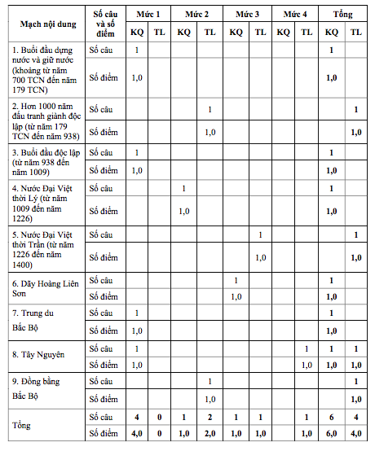
Ma trận đề kiểm tra cuối học kì I, lớp 4

